Slide 1
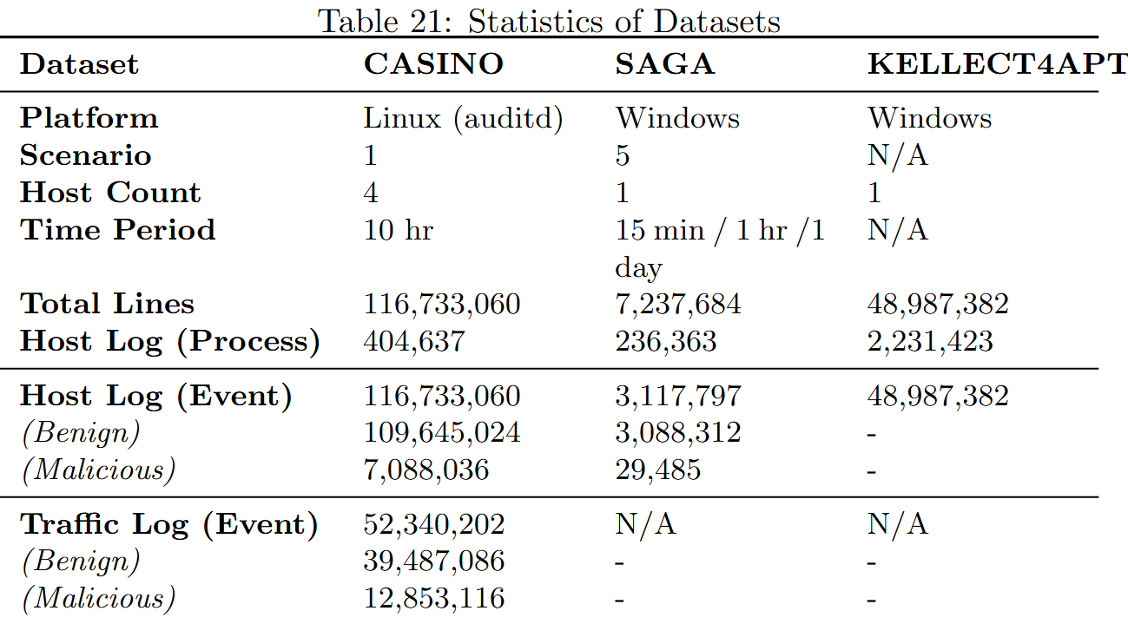
Datasets
SAGA-Known APT Campaign
Higaisa
admin338
APT28
FIN7
CobaltGroup
Gamaredon
Patchwork
GorgonGroup
Notes:
因為casino每個隊伍有4個機器，而且有140隊，平均一隊產生833,808行log

Slide 2
Training setting - Leave-One-Campaign-Out
每一次都拿7個Campaign做training，剩下來的1個Campaign當testing，總共做8次。
最後的分數是把每次做的分數做平均
Higaisa
admin338
APT28
FIN7
CobaltGroup
Gamaredon
Patchwork
GorgonGroup
Notes:
雖然不同 Campaign 之間的 TTP 標籤存在重疊，但由於每個 Campaign 來自不同的威脅行為者（Threat Actor）或是在不同的主機環境中執行，其底層的實作細節（Implementation artifacts）如檔案路徑、指令參數及執行順序皆有顯著差異。

Slide 3
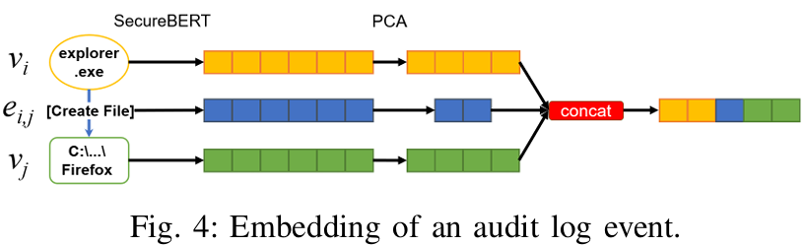
Training setting - Original
Total abilities : 16900 Total Events: 7,949,998 events Benign : 4,146,957 events (52.16%) Malicious : 3,803,041 events(47.84%)
與campaign無關的ability做training
每個ability都有100個sample
LLM嘗試:用LLM對ability的srcnode,dstnode,relation等資訊產生敘述->用securebert2.0做成embedding->PCA降維->Training
Higaisa
admin338
APT28
FIN7
CobaltGroup
Gamaredon
Patchwork
GorgonGroup
Notes:
雖然不同 Campaign 之間的 TTP 標籤存在重疊，但由於每個 Campaign 來自不同的威脅行為者（Threat Actor）或是在不同的主機環境中執行，其底層的實作細節（Implementation artifacts）如檔案路徑、指令參數及執行順序皆有顯著差異。

Slide 4
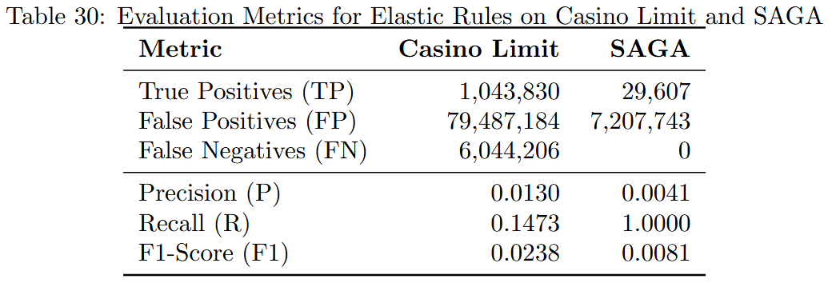
Elastic rules tagging
Notes:
細節說明elastic
以event為單位(micro)一個以TTP(macro)為單位

Slide 5
Embedding Method - Semantic
用log生成合理敘述
把敘述轉成emb
dim<768
log
LLM
Embedding
把LOG丟進LLM
以Event為單位
以node為單位
考慮前後文
Prompt Engineering
以TTP框架為基底
讓LLM不要輕易標惡意
大LLM
GPT4o
Gemini Pro
Claude
小LLM
Mistral 7B
Llama 8B
Qwen2.5 7B
做Embedding
SecureBert2.0 (768)
CyBert
Notes:
OSS 20B 分node去獲得敘述(src,dst) 測node的行為 把node的正確答案寫在prompt裡面

Slide 6
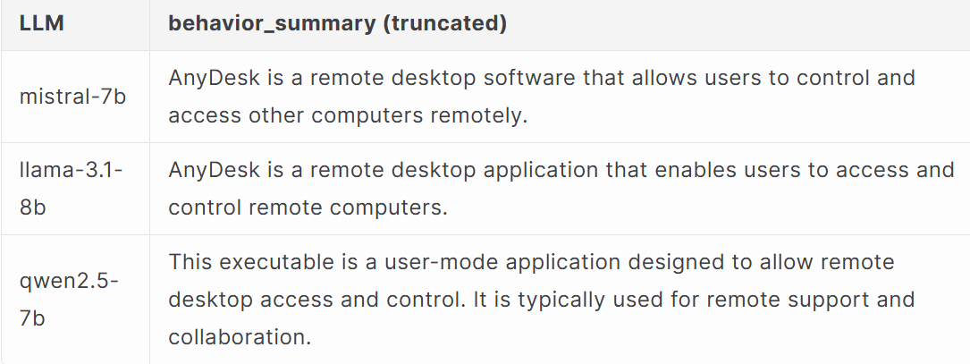
LLM outputs - anydesk
Ground truth (SAGA labels)
tactics : command-and-control
techniques : T1219

Slide 7
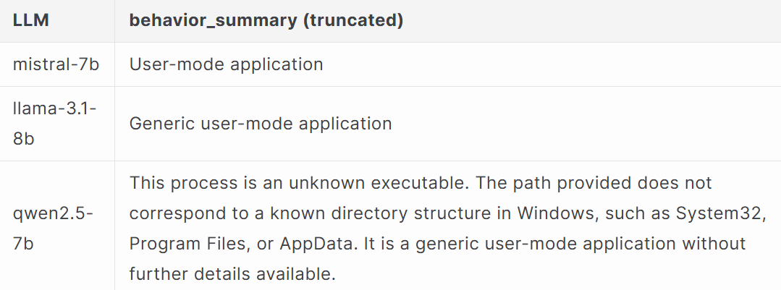
LLM outputs - rJxXgAcLrKwO
Ground truth (SAGA labels)
tactics : execution, persistence, privilege-escalation, defense-evasion, discovery, lateral-movement, collection
techniques : T1005, T1021, T1033, T1059, T1518, T1547, T1548
sub-techniques: T1021.001, T1059.001, T1518.001, T1547.001, T1548.002

Slide 8
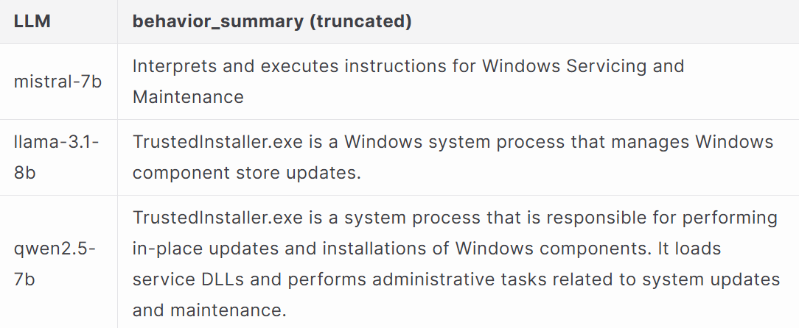
LLM outputs - TrustedInstaller.exe (Windows)
Ground truth (SAGA labels)
Benign

Slide 9
Embedding Method - Relation
*512
*512x2
PCA
Relation
Embedding
+
Semantic Embedding
Model
用SecureBert2.0轉成embedding

Slide 10
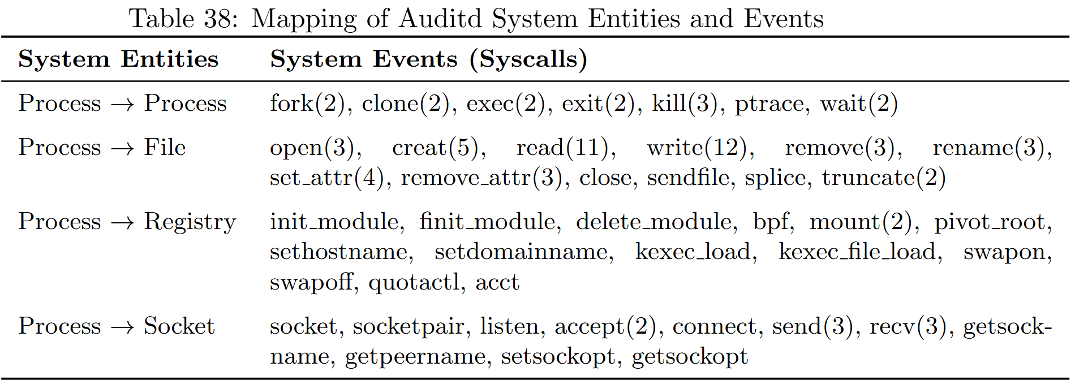
Event mapping - Auditd(44)

Slide 11
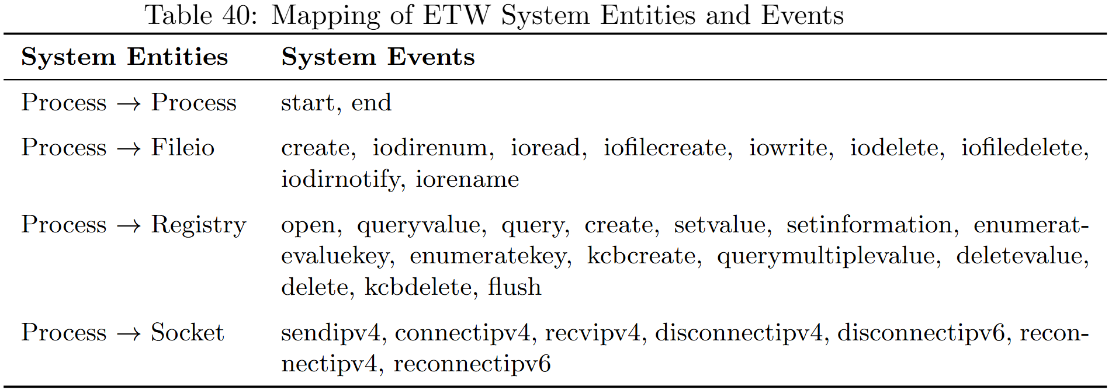
Event mapping - ETW(32)

Slide 12
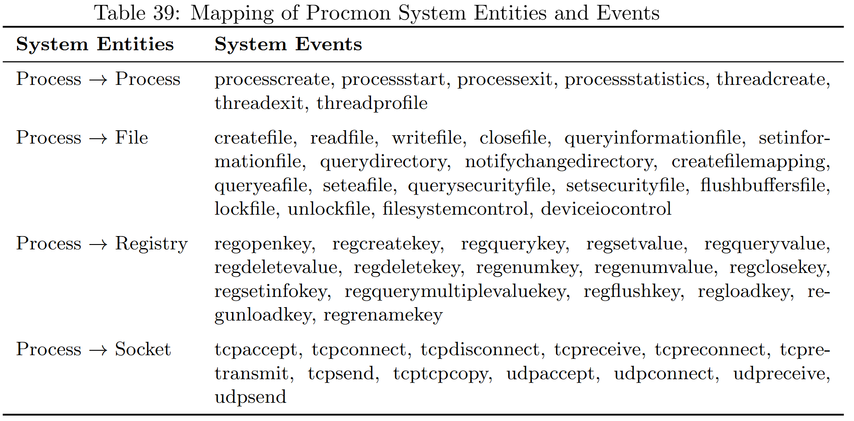
Event mapping - Procmon(53)

Slide 13
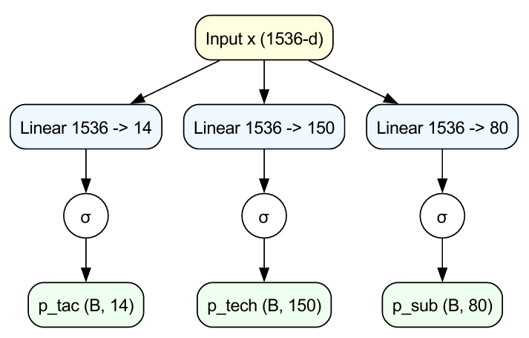
Linear
Input
Embedding (src node) *512
+
Embedding(relation) *512
+
Embedding (dest node) *512

Slide 14
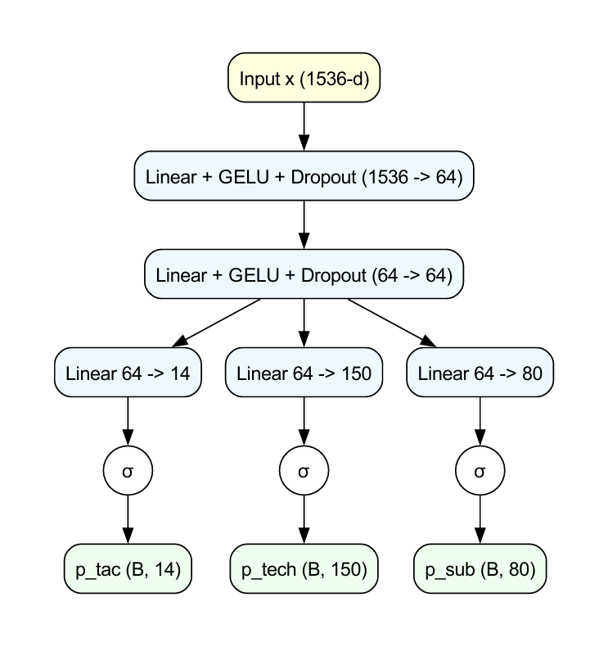
MLP

Slide 15
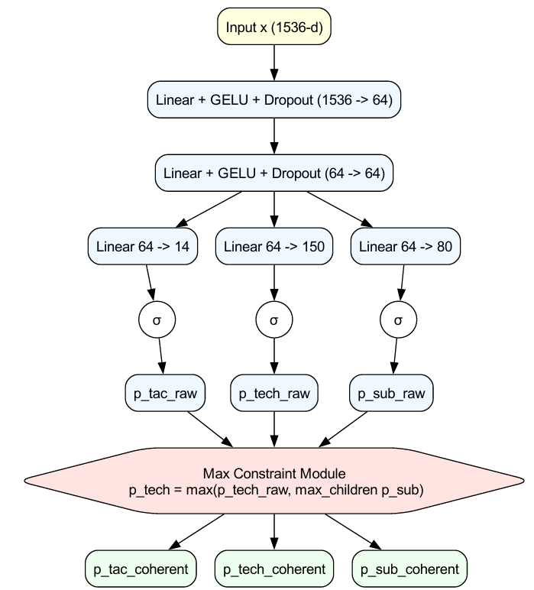
MLP with Max Contraint Module
Max Constriant Module
從technique和sub-tech的結果選一個機率比較大的technique作為technique的結果

Slide 16
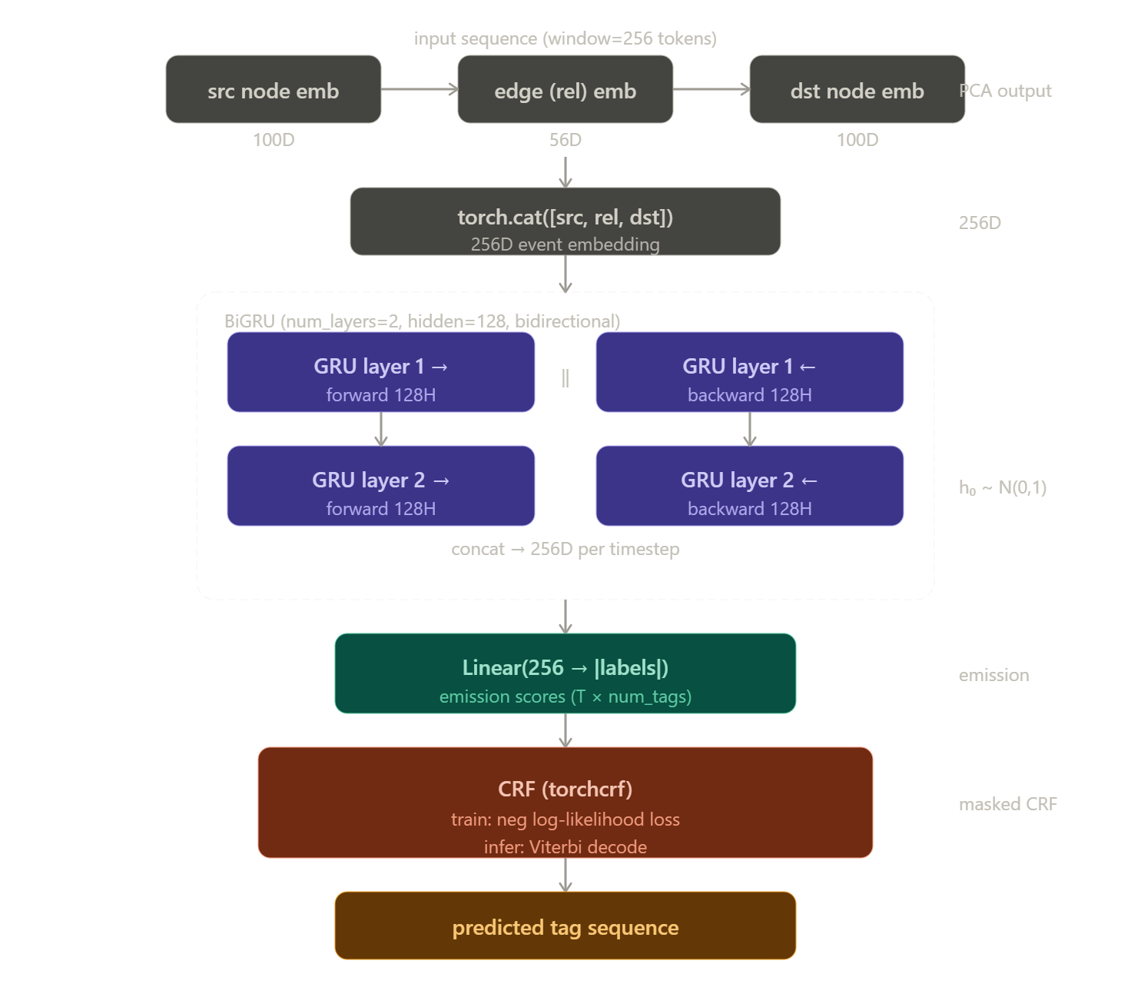
SFM
Node→100D、Edge→56D
forward + backward 各輸出 128H
Notes:
BiGRU — 2層雙向 GRU，hidden=128，每層 forward + backward 各輸出 128H，concat 成 256D；初始隱狀態 h₀ 每個 batch 都重新從 N(0,1) 採樣（code 裡的 torch.randn）。

Slide 17
My method - TTP detection
*2
Attention Module
Multi-head attention
FFN
Embedding
Residual + LayerNorm
Residual + LayerNorm
2L, 128H
BiGRU
LayerNorm
LayerNorm
Linear
Multi-Chunks
Target Chunks
Context Chunks
Scale Chunks
CRF
主要chunk
前後chunk
前後chunk補充
Predicted label
sequence
Notes:
改attention 前 改multichunk。
ablation study做在其他資料集上。
attention 之中qkv要是誰 Audit log具有強烈的「先後因果關係」。雙向閘門循環單位 (BiGRU) 專門負責捕捉這種相鄰事件的局部依賴性 (Sequential Inductive Bias)。
Transformer block 站在這個基礎上只需要學「哪些遠處的 event 和當前 event 有關」
post_rnn_norm 把 BiGRU 輸出的 activation scale 穩定下來再餵給 attention。 Multi-head attention (8 heads)
每個 block 是標準 Pre-LN Transformer（norm 在前），8 heads、d_k=32。rel_pos_bias 作為一個可學習的 [8, T, T] 偏置加到 attention logits 上，讓模型學相對距離而非絕對位置。Pad mask 把 [B, T, 256] 裡的 padding 位置用 -1e9 擋掉，不讓它們參與 attention score 計算。

Slide 18
My method - TTP detection
(Q 目標節點 ,K 鄰居節點 ,V 鄰居節點的特徵)
TTP embedding
embedding
Siamese Network
Graph Transformer
GNN
Contrastive loss
Prototypes
Multi-head attention
FFN
Residual + LayerNorm
Residual + LayerNorm
Q
h1
GT
GT
Linear
Sigmoid
(Q prototype ,K h1,V h1)
(Q,K,V)
(Q,K,V)
Predicted label
Notes:
左右backborn要一樣 inference要用到 LLM加進去 multichunk

Slide 19
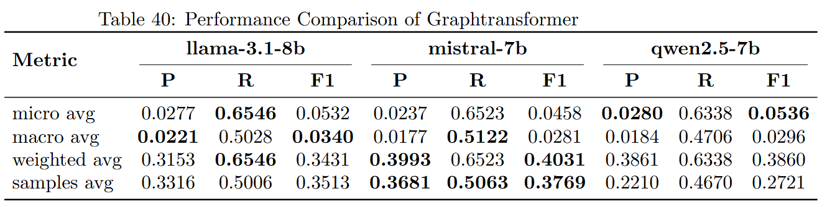

Slide 20
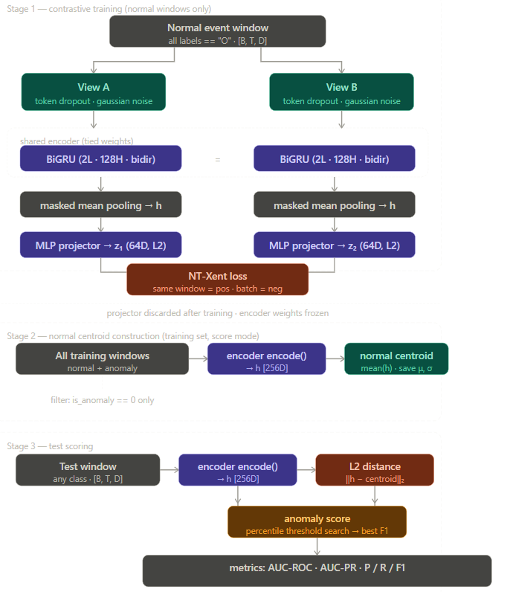
My method - Anamoly Detecion
Embedding A
Embedding B
BiGRU
BiGRU
mean pooling
mean pooling
Notes:
Audit log具有強烈的「先後因果關係」。雙向閘門循環單位 (BiGRU) 專門負責捕捉這種相鄰事件的局部依賴性 (Sequential Inductive Bias)。
Transformer block 站在這個基礎上只需要學「哪些遠處的 event 和當前 event 有關」
post_rnn_norm 把 BiGRU 輸出的 activation scale 穩定下來再餵給 attention。 Multi-head attention (8 heads)
每個 block 是標準 Pre-LN Transformer（norm 在前），8 heads、d_k=32。rel_pos_bias 作為一個可學習的 [8, T, T] 偏置加到 attention logits 上，讓模型學相對距離而非絕對位置。Pad mask 把 [B, T, 256] 裡的 padding 位置用 -1e9 擋掉，不讓它們參與 attention score 計算。

Slide 21
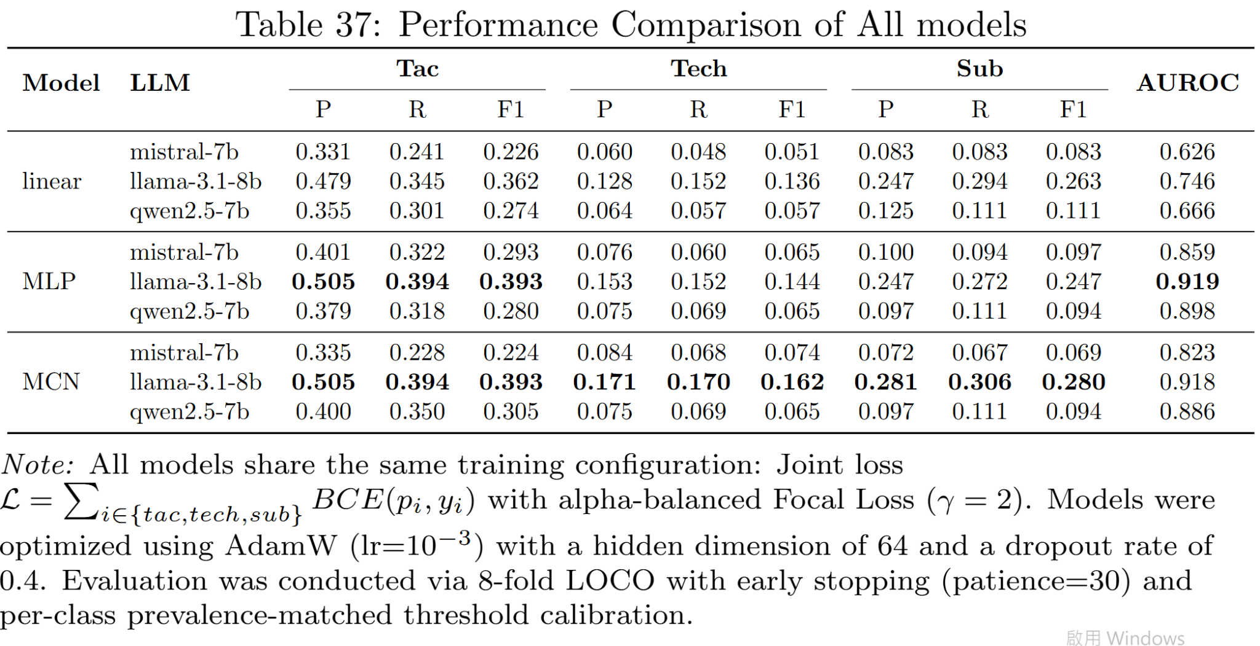
Performance of All Models
Notes:
多任務損失函數 (Multi-task Loss)：模型同時學習 Tactic、Technique 和 Sub-technique。我們將三者的二元交叉熵 (BCE) 相加作為總損失。
解決類別不平衡 (Focal Loss)：因為某些攻擊手法非常罕見，我們使用了 Focal Loss ($\gamma=2$)。這會強迫模型更專注於那些難學、少見的樣本，而不是被常見樣本淹沒。
訓練參數：使用 AdamW 優化器（比一般 Adam 更適合處理權重衰減），學習率設為 $10^{-3}$。隱藏層為 64 維，並使用 40% 的 Dropout 來防止過擬合。
早停機制 (Early Stopping)：如果訓練損失連續 30 個 Epoch 沒有下降，就停止訓練，避免模型學過頭。
8-fold LOCO 驗證：這是一種強大的驗證方式，確保模型對於沒看過的攻擊類別（Category）依然有偵測能力，而不只是死背資料。
閾值校準 (Threshold Calibration)：模型輸出的機率 (0~1) 並不直接代表結果。我們根據每種手法在現實中出現的頻率（Prevalence），為每個類別量身打造最適合的判斷門檻（Threshold），這能顯著提升 F1-score。 8 個 fold，每個 fold 嚴格定義為：
fold C_k:
test = 整個 campaign C_k 的所有 unit
train = 其餘 7 個 campaign 的 union（沒有任何 C_k 的 unit）

Slide 22
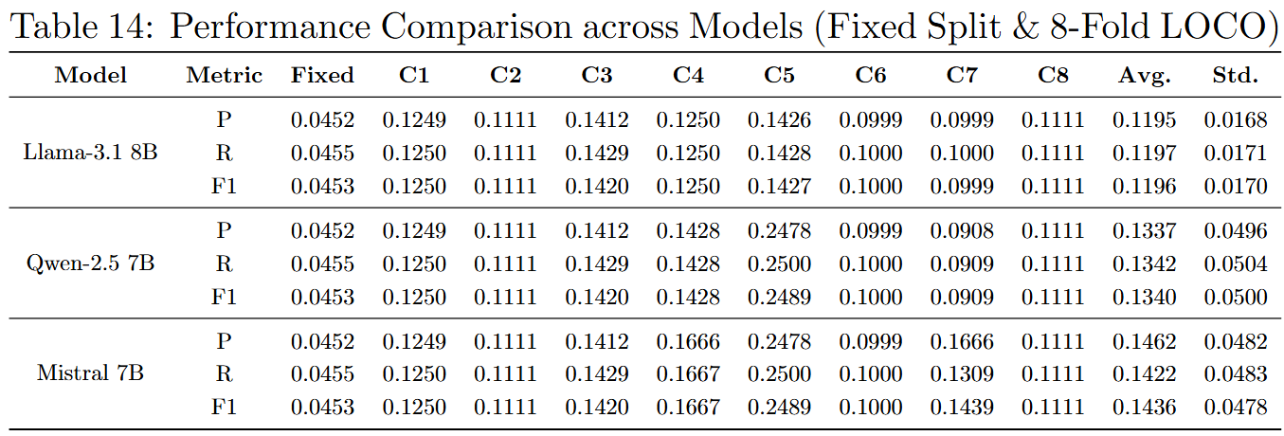
Train on Campaign only (SAGA C1~C8)
Fixed -> train:C2,4,6 ; test:C1,3,5,7,8

Slide 23
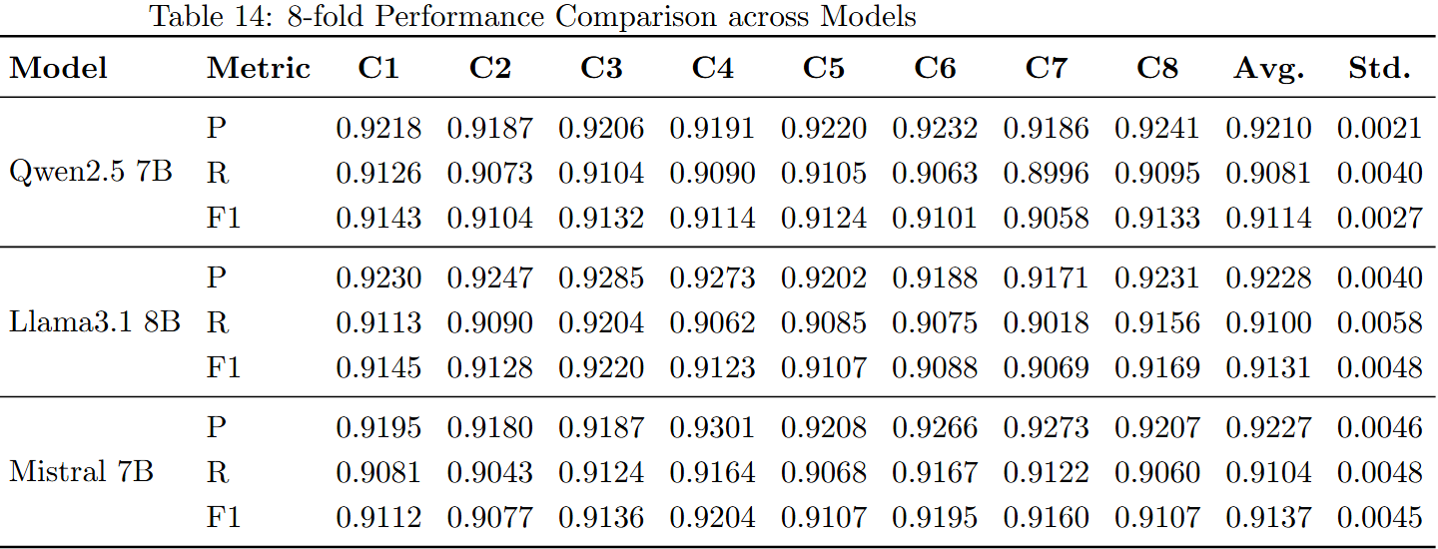
Train on Original dataset
Notes:
用Trec&zoomer的表達法去做APT4kellect的實驗設計
用SFM的train法跑我的emb
TTP sheet弄好看

Slide 24
Train on Original dataset
Notes:
用Trec&zoomer的表達法去做APT4kellect的實驗設計
用SFM的train法跑我的emb
TTP sheet弄好看

Slide 25
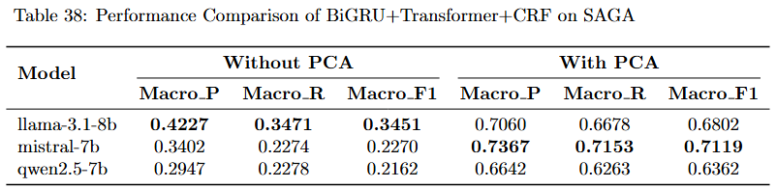
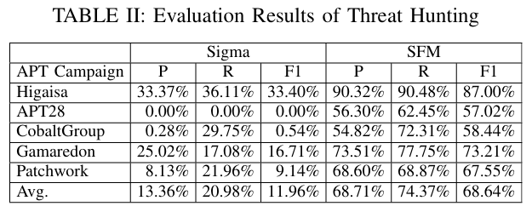
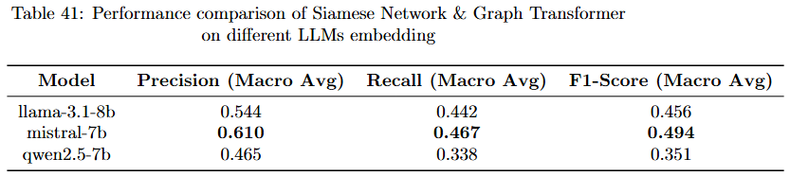
My method TTP dection

Slide 26
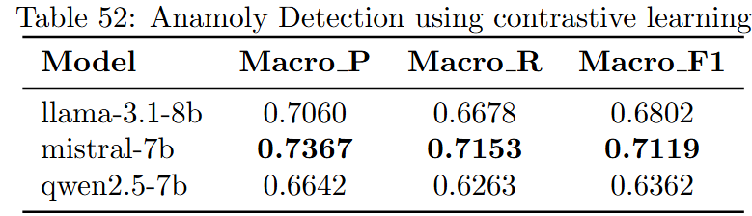
My method Anamoly Detection

Slide 27
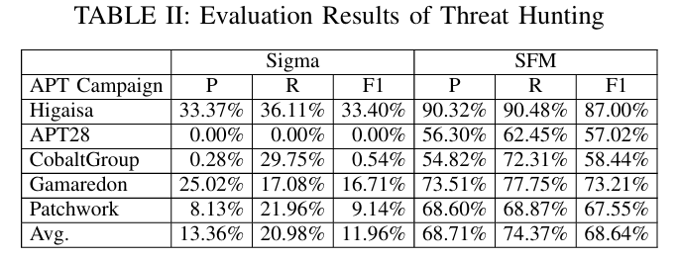
Notes:
改成

Slide 28
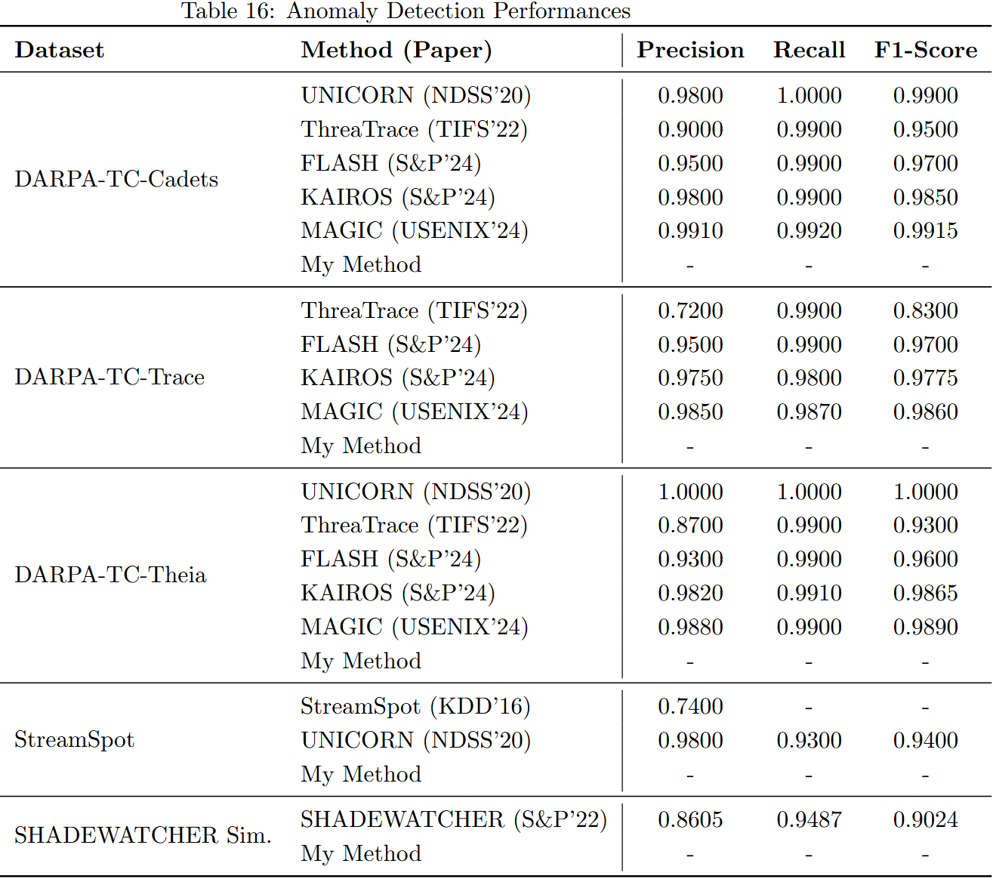
Anomaly Detection
Notes:
表格要改 Kairos沒有用trace

Slide 29
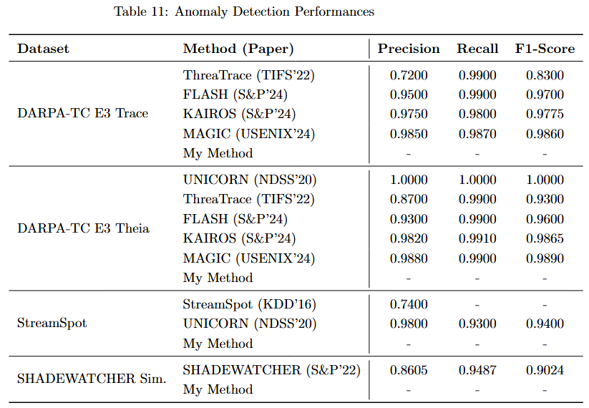
Anomaly Detection
Notes:
表格要改 Kairos沒有用trace

Slide 30
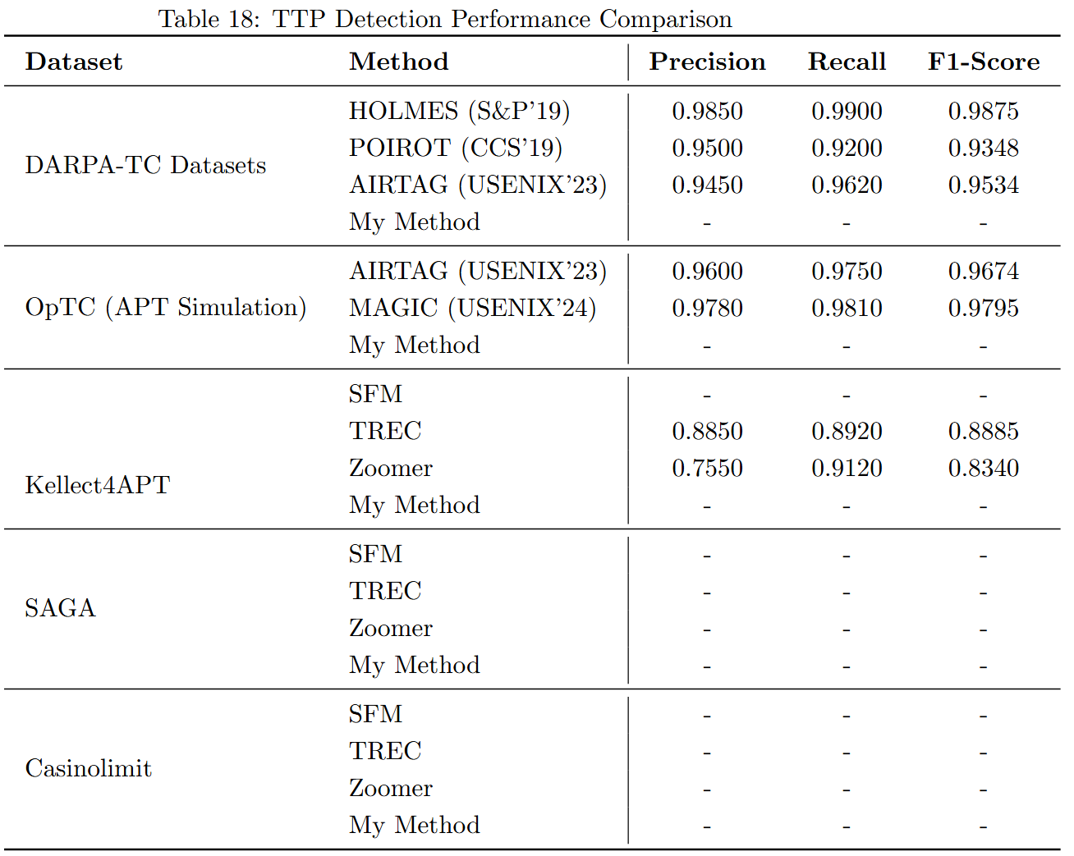
TTP Detection

Slide 31
TTP Detection
Test
Test

Slide 32
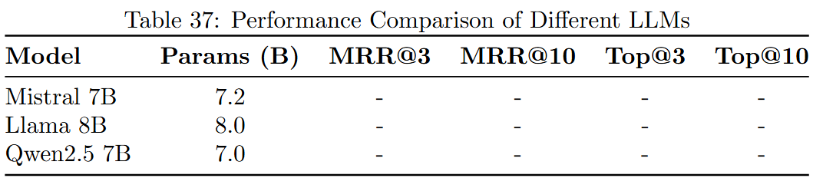
Notes:
MRR (Mean Reciprocal Rank) 第一個正確答案出現在第幾名？ 它會給予排名越靠前的正確答案越高的分數
Top@K ：模型給出的前 K 個預測中，是否「包含」正確答案？

Slide 33
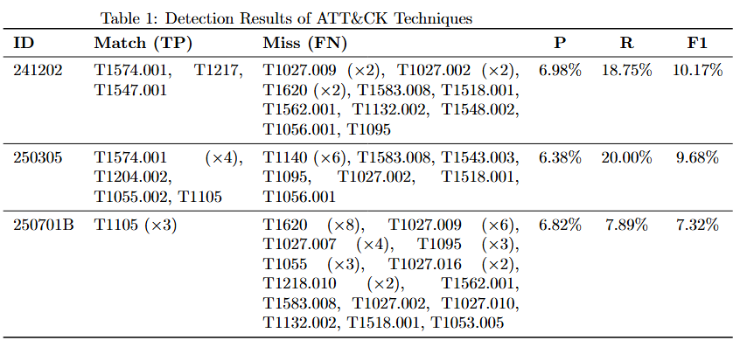
CHT

Slide 34
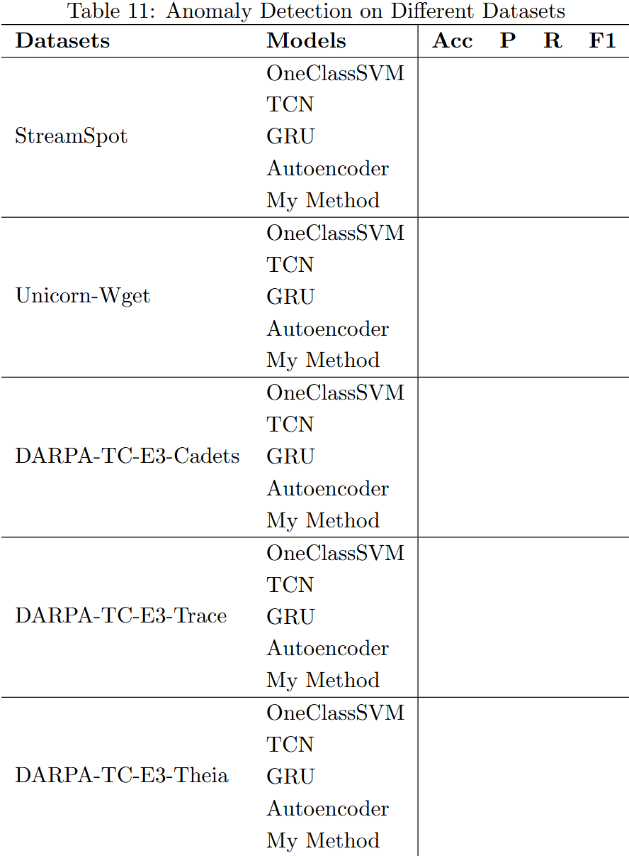

Slide 35
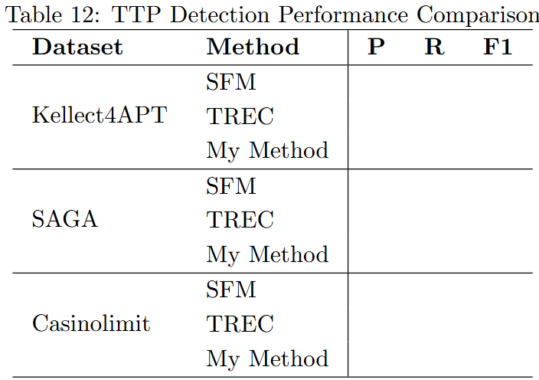
Notes:
zoomer也放進來 直接拿它表格

